Slide 1

第3章
类与对象

Slide 2




内容提要
面向对象程序设计概要
3.１ Java类
3.２Java对象
3.３包：库单元
3.４Java标准类库

Slide 3
面向对象的程序设计
程序设计思想：结构化与面向对象
程序设计思想和理论的发展
  传统的面向过程程序设计：数据与程序分离
  现代的面向对象程序设计：数据与操作封装在类中
面向对象程序设计方法的好处
化大程序为小程序，改善程序的可维护性
提高软件代码的重用性，避免重复开发

Slide 4
面向对象的程序设计
封装：对象、类和消息
一个对象就是变量和相关的方法的集合，面向对象程序设计实现了对象的封装。
类是若干对象所具有的共性。在类中定义所有对象所共有的内容，将其实例化即生成了对象。
消息是对象之间的交互方式和交互内容。(方法调用)
消息的接收者 who
接收对象应采用的应对方法 what
方法所需要的参数 how

Slide 5
面向对象的程序设计
封装：对象、类和消息（+包）
3.2
3.1
3.3、3.4

Slide 6
面向对象的程序设计
面向对象的三大特性：
封装性
继承性
多态性
本章重点介绍Java中类和对象的基本概念和定义，下一章中详细简介如何发挥Java面向对象的特性和如何使用类与对象。

Slide 7
3.1 Java类
3.1.1类的定义
3.1.2变量成员与方法成员
3.1.3访问控制符
3.1.4构造方法（初始化）
3.1.5终结处理方法finalize （清理）

Slide 8
3.1 Java类
3.1.1类的定义
  类是组成Java程序的基本要素，既是组织程序代码的基本单位，也是面向对象程序设计的主体。
  类声明形式：
[public][abstract|final] class classname
{ classbody
}
  例子：
  class ATypeName {/*类主体置于这里*/}
  ATypeName a = new ATypeName();

Slide 9
3.1 Java类
3.1.2成员变量与成员方法
在Java世界中，我们全部的工作就是定义类、制作这些类的对象以及将信息发给这些对象。
类里设置两种类型的元素：“变量成员”与“成员方法（函数）”。
public class classname {
//定义变量成员
//定义方法成员
}

Slide 10
3.1 Java类
成员变量的基本声明格式为
[public|protected|private][static][final][transient][volatile]
type variableName；
成员变量的类型可以是基本数据类型，也可以是引用数据类型。
其名字在类成员中必须是唯一的，不能与其他变量同名，但可以和类内的某个方法使用同一个名字。
成员变量的可见域为整个类。

Slide 11
3.1 Java类
3.1.2变量成员与方法成员
一个只包含变量成员类的示例
class DataOnly {
int i;
float f;
boolean b;}
DataOnly d = new DataOnly();
变量成员可以是引用类型
class DataReference {
int j; DataOnly d;}
//DataOnly可以换成DataReference吗？
DataReference dr= new DataReference();

Slide 12
3.1 Java类
3.1.2变量成员与方法成员
变量成员的访问方式
objectReference.variableName
d.i = 47;
d.f = 1.1f;
d.b = false;
dr.j = 23;
dr.d = new DataOnly();
dr.d.i = 100;

Slide 13
3.1 Java类
3.1.2变量成员与方法成员
方法成员的基本声明格式为
[public|protected|private][static] returnType
methodName([paramList]){methodbody}
其中returnType可以是基本数据类型，也可以是引用数据类型，或者当无返回值时为void。
参数列表中的参数也可以是各种数据类型。
方法体是方法的实现，其中可以包含局部变量的声明和所有合法的Java语句。事实上这是Java语言程序的实质部分，程序中所有的执行动作都是在这里实现的。

Slide 14
3.1 Java类
3.1.2变量成员与方法成员
如果方法的返回类型不为void型，则在方法体中必须包含return语句，且return语句必须被执行一次并且只能执行一次，并返回一个与返回类型相同的值。
如果方法的返回类型为void型，则在方法体中不必包含return语句。语句块结束自动添加。
return语句在方法中的使用方式为：
return expression; 或者是用return;方式只返回控制。

Slide 15
3.1 Java类
3.1.2变量成员与方法成员
方法成员的访问方式
在Java中，方法只能作为类的一部分来创建，方法只有通过对象才能调用，且这个对象必须能够执行这个方法调用。
ojbectName.methodName(arg1, arg2, arg3);
int x = a.f();
这种调用方法的行为通常被称为发送消息给对象。

Slide 16
3.1 Java类
3.1.2变量成员与方法成员
static
声明类时，就是在描述这个类的对象的属性与行为。除非用new创建这个类的对象，才分配内存空间。
两种无法解决的情形：
  为某特定分配单一存储空间，而不去考虑究竟要创建多少对象，甚至根本就不创建任何对象，如全局变量；
  希望某个方法不与包含它的类的任何对象关联在一起。如Math.abs()。

Slide 17
3.1 Java类
3.1.2变量成员与方法成员
static：类变量成员和类方法成员
在类定义中可以用static修饰其变量成员和方法成员，使其具有static属性，其被访问方式和访问范围将发生一些变化。
格式：
static type classVariable
static returnType classMethod([paramList]){…}
用static声明的变量成员为类变量，不用static声明的变量成员为实例变量。

Slide 18
3.1 Java类
static：类变量和实例变量
类变量由多个对象实例共享一个内存区，共享同一个值。实例变量各自有各自的内存区，对于不同的对象实例而言，其对应的变量成员有不同的值。
实例变量必须在生成对象实例后通过对象实例名来访问；类变量既可以通过对象实例名访问，也可以通过类名直接访问。

Slide 19
3.1 Java类
3.1.2变量成员与方法成员
static属性：类变量和实例变量举例
\\StaicVarTestDemo.java
public class StaticVarTestDemo {
public static void main(String args[])
{
StaticVarTest s1=new StaticVarTest();
StaticVarTest s2=new StaticVarTest();
System.out.println("修改x之前，s1.x="+s1.x+" s2.x="+s2.x);
s1.x++;
System.out.println("修改x之后，s1.x="+s1.x+" s2.x="+s2.x);
System.out.println("修改y之前，s1.y="+s1.y+" s2.y="+s2.y);
s1.y++;
System.out.println("修改y之后，s1.y="+s1.y+" s2.y="+s2.y);
}
}
\\StaticVarTest.java
public class StaticVarTest {
static int x=100;
int y=1;
public StaticVarTest(){}
}
修改x之前，s1.x=100 s2.x=100
修改x之后，s1.x=101 s2.x=101
修改y之前，s1.y=1 s2.y=1
修改y之后，s1.y=2 s2.y=1

Slide 20
3.1 Java类
3.1.2变量成员与方法成员
static属性：示意图
程序存储空间
内存存储空间
类变量
类方法
s1.x=s2.x
静态存储区
创建对象实例
s1.y
实例1
s2.y
实例2
实例变量
实例方法
……
实例n

Slide 21
3.1 Java类
3.1.2变量成员与方法成员
static属性：类方法和实例方法
用static声明的方法成员为类方法，不用static声明的方法成员为实例方法。
在类方法中不能使用this或super。
可以不生成类对象而直接通过类名访问类变量和类方法。这就是为什么将其称为“类”成员。
class Incrementable {
int i = 1;
static void increment() {i++;}
}
Incrementable.increment();

Slide 22
3.1 Java类
3.1.2变量成员与方法成员
public class SoftwareNumber
{
private int serialNumber; //实例变量
public static int counter=0; //类变量
public SoftwareNumber() //实例方法
{
counter++; //实例方法中访问类变量
serialNumber=counter;
}
public static int getTotalNumber() //类方法
{
return counter; //类方法中访问类变量
}
public int getSerialNumber() //实例方法
{
return serialNumber; //实例方法中访问实例变量
}
}
不允许类方法 访问实例变量！

Slide 23
工具类-静态成员/方法的应用
Java自带的一个工具类
java.lang.Math

Slide 24
单件模式-静态成员/方法的应用
public class SinglePattern {
static private SinglePattern single;
private SinglePattern(){} //why
static public SinglePattern getSingle() {
if (single== null) {
single= new SinglePattern();
}
return single;
}
}
static的使用
访问控制符的使用
存在什么问题？

Slide 25
3.1 Java类
3.1.2变量成员与方法成员
声明的作用域
Java语言的作用域分为类级、方法级、语句块级、语句级。
在类体中声明的变量成员和方法成员的作用域是整个类。
在方法中声明的参数和在方法中所有语句之外声明的变量的作用域是整个方法体。
在语句块中声明的作用域是该语句块。
在语句中声明的变量的作用域是该语句。

Slide 26


访问控制
为什么需要访问控制符？起什么作用？怎么实现？
Access Control
“将那些保持不变与发生变化的事物区分开来.”

Slide 27
访问控制
访问控制包括什么？
谁？
资源？（类的方法和成员，也包括类本身）
如何访问？

Slide 28
访问控制
身份---who
类的内部 （包括内部类）
子类
同一个包
其他

Slide 29
3.1 Java类
权限--how
public: 使用关键字public，就意味着public之后紧跟着的成员，对每个人都是可用的，可以被任何其他的类访问。
protected: protected控制符修饰的成员能在它自己的类中和继承它的子类中被访问，也可以被同一包中的类访问。
默认： 也叫包访问权限，友元frendly。如果没有使用可见性的控制符，那么默认为类、方法和变量是可以被同一个包中任何一个类访问。
private: private控制符修饰的成员只能在它自己的类中被访问。

Slide 30
3.1 Java类
3.1.3访问控制符
 | 同一个类中 | 同一个包中 | 不同包中的子类 | 不同包中的非子类
public | √ | √ | √ | √
protected | √ | √ | √
默认(friendly) 3.3 package | √ | √
private | √

Slide 31
奇特的protected权限
Java规范中对于protected的说明：
But a subclass in another package can access the protected members in the super-class via only the references of subclass or its subclasses. This ensures that classes from other packages are accessing only the members that are part of their inheritance hierarchy.
见代码 c3.p1 & c3.p2

Slide 32
3.1 Java类
3.1.3访问控制符
package p1;
public class c2{
void aMethod(){
C1 o = new C1();
int a = o.x; //public权限，可以访问
int b = o.y; //包访问权限，可以访问
int c = o.w; //private权限，不可以访问
}
}
package p1;
public class C1{
public int x;
int y;
protected int z;
private int w;
public void m1(){
}
void m2(){
}
protected m3(){
}
private void m4(){
}
}
package p2;
public class c3{
void aMethod(){
C1 o = new C1();
int a = o.x; //public权限，可以访问
int b = o.y; //包访问权限，不可以访问
int c = o.w; //private权限，不可以访问
}
}

Slide 33
3.1 Java类
3.1.4 构造方法（初始化）
初始化和清理是面向对象程序编程中两个需要关注的问题，尤其是初始化。
问题：什么东西需要清理？
在Java 中，通过提供构造方法，类的设计者可确保每个对象都会得到初始化。

Slide 34
构造方法
相关的工作
内存的分配（虚拟机）
父类的初始化
成员的初始化？

Slide 35
3.1 Java类
3.1.4构造方法
构造方法用来初始化类对象。
构造方法是一个特殊的方法，方法名与类名相同，并且无返回类型。
如果在定义类时没有定义构造方法，则Java系统会自动提供默认的无参数构造方法。所以，任何类都有构造方法。
  构造方法可以重载。
  构造方法只能用new关键字隐式的调用。
  若构造方法体定义为空，则自动调动其父类的构造方法。

Slide 36
3.1 Java类
3.1.4构造方法
class Rock{
Rock(){
System.out.print(“Rock ”);
}
}
public class SimpleConstructor{
public static void main(String[] args){
for(int i =0; I < 10; i++)
new Rock();
}
}/* output
Rock Rock Rock Rock Rock Rock Rock Rock Rock Rock
*/
class Rock2{
Rock2(int i) {
System.out.print(“Rock” + i + “ ”);
}
}
public class SimpleConstructor{
public static void main(String[] args){
for(int i =0; i < 10; i++)
new Rock2(i);
}
}/* output
Rock 0 Rock 1 Rock 2 Rock 3 Rock 4 Rock 5 Rock 6 Rock 7 Rock 8 Rock 9
*/

Slide 37
3.1 Java类
3.1.5终结处理方法finalize()
负责回收无用对象占据的特殊的内存资源。由于在分配内存时可能采用了类似C语言中的做法，而非Java中的通常做法，通过某种创建对象方式以外的方式为对象分配了存储空间，即并非由new所创建的一块特殊的内存区域。
finalize()不是C++中的析构函数，不能将finalize()作为通用的清理方法。(鸡肋)
finalize与Java垃圾回收器的区别：不做内存回收，其他处理。

Slide 38
3.2 Java对象
3.2.1对象的创建
3.2.2对象的初始化
3.2.3成员初始化顺序
3.2.4垃圾回收机制

Slide 39
3.2 Java对象
3.2.1对象的创建
Java中一切都是对象，类是创建对象的模板。
对象是类在程序中的实例化。对象实例在程序中包括生成、使用和清除三个阶段。
对象实例的生成包括声明、实例化和初始化三个步骤
type objectName = new type([paramList])
这里的type objectName声明了一个对象实例的引用，new运算符为其分配内存空间，完成了实例化，type构造方法执行初始化工作。
Television tv;
Television tv = new Television();

Slide 40
3.2 Java对象
3.2.1对象的创建
在程序中使用对象实例包括引用对象实例中的变量和调用对象实例中的方法，这都是通过取成员运算符“.”来实现的，其格式为:
objectReference.variable //引用变量
objectReference.methodName([paramList]) //引用方法
Java运行时系统通过自动垃圾回收机制周期性地清除无用对象，释放内存。

Slide 41
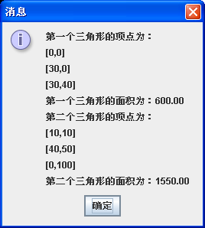
3.2 Java对象
import javax.swing.JOptionPane;
import java.text.DecimalFormat;
import java.awt.Point;
Class Triangle{ …… }
public class TriangleTest {
public static void main(String[] args)
{ String output = "";
Point a1,a2,a3;
Point b1,b2,b3;
a1 = new Point(0,0); //定义顶点
a2 = new Point(30,0);
a3 = new Point(30,40);
b1 = new Point(10,10);
b2 = new Point(40,50);
b3 = new Point(0,100);
Triangle t1,t2; //定义三角形
t1 = new Triangle(a1,a2,a3);
t2 = new Triangle(b1,b2,b3);
DecimalFormat twoDigits = new DecimalFormat("0.00");
output += "第一个三角形的顶点为：\n"+t1.toString();
output += "\n第一个三角形的面积为："+twoDigits.format(t1.getTriangleArea());
output += "\n"+"第二个三角形的顶点为：\n"+t2.toString();
output += "\n第二个三角形的面积为："+twoDigits.format(t2.getTriangleArea());
JOptionPane.showMessageDialog(null,output);
System.exit(0);
}
}

Slide 42
3.2 Java对象
3.2.2对象初始化
解决对象初始化问题是保障程序安全的基本之一。构造方法是解决初始化问题的一种方法。
对于定义在方法内部的局部变量，Java以“编译时错误”的形式来贯彻这种保证。
void f() {
int i;
i++; // Error, i is not initialized}
然而，若是数据成员，情况会变得不同，编辑器会给定初始值，如下例：

Slide 43
3.2 Java对象
对象初始化
public class InitialValues {
boolean t;
char c;
byte b;
short s;
int i;
long l;
float f;
double d;
InitialValues reference;
void printInitialValues() {
System.out.println(
"Data type Inital value\n" +
"boolean " + t + "\n" +
"char " + c + "\n" +
"byte " + b + "\n" +
"short " + s + "\n" +
"int " + i + "\n" +
"long " + l + "\n" +
"float " + f + "\n" +
"double " + d +
“reference ” + reference);
}
public static void main(String[] args) {
InitialValues iv = new InitialValues();
iv. printInitialValues();
}
}
/*output:
Data type Inital value
boolean false
char [ ]
byte 0
short 0
int 0
long 0
float 0.0
double 0.0
reference null
*/

Slide 44
3.2 Java对象
3.2.2对象初始化
默认值
声明时设定初值
通过方法返回值赋初值
构造方法初始化
非基本类型对象
class Depth{}
public class Measurement {
Depth d = new Depth();
}
基本类型 | 默认值
boolean | flase
char | ‘\u0000’(null)
byte | (byte)0
short | (short)0
int | 0
long | 0L
float | 0.0f
double | 0.0d

Slide 45
3.2 Java对象
3.2.3成员初始化次序
最先初始化 static 成员, 静态成员只在第一次访问时初始化一次。
在类的内部，变量定义的先后顺序决定了初始化的顺序。即使变量定义散布于方法定义之间，它们仍旧会在任何方法被调用之前得到初始化。
Class Window {
Window(int marker) {
System.out.println(“Window(”+ marker +”) ”)
}}
Class House {
Window w1 = new Window(1);
House() {
System.out.println(“House()”);
W3 = new Window(33);}
Window w2 = new Window(2);
void f() {
System.out.println(“f()”);}
Window w3 = new Window(3);
}
public class OrderInitialization{
public static void main(String[] args) {
House h = new House();
h.f();
}
}
/* Output:
Window(1)
Window(2)
Window(3)
House()
Window(33)
f()
*/

Slide 46
3.2 Java对象
3.2.3成员初始化次序 （附加例子）
class Bowl {
Bowl(int marker) {
System.out.println("Bowl(" + marker + ")");
}
void f(int marker) {
System.out.println("f(" + marker + ")");
}
}

Slide 47
class Table {
static Bowl b1 = new Bowl(1);
Table() { System.out.println("Table()"); b2.f(1); }
void f2(int marker)
{ System.out.println("f2(" + marker + ")"); }
static Bowl b2 = new Bowl(2);
}
class Cupboard {
Bowl b3 = new Bowl(3);
static Bowl b4 = new Bowl(4);
Cupboard() { System.out.println("Cupboard()"); b4.f(2); }
void f3(int marker)
{ System.out.println("f3(" + marker + ")"); }
static Bowl b5 = new Bowl(5);
}
public class StaticInitialization {
public static void main(String[] args) {
System.out.println( "Creating new Cupboard() in main");
new Cupboard();
System.out.println( "Creating new Cupboard() in main");
new Cupboard();
t2.f2(1); t3.f3(1);
}
static Table t2 = new Table();
static Cupboard t3 = new Cupboard();
} ///:~
1
Bowl(1)
Bowl(2)
Table()
f(1)
Bowl(4)
Bowl(5)
Bowl(3)
Cupboard()
f(2)
Creating new Cupboard() in main
Bowl(3)
Cupboard()
f(2)
Creating new Cupboard() in main
Bowl(3)
Cupboard()
f(2)
f2(1)
f3(1)
3,4
15
2
7
5
8,9
11
12,13
16,17
6
10
0.3
14
18
19
0.1
0.2

Slide 48
3.2 Java对象
3.2.4垃圾回收机制
垃圾回收机制GC(Garbage Collection)是Java语言的核心技术之一。
不需要程序员手动释放对象占用的内存资源。
GC通过确定对象是否被活动对象引用来确定是否收集该对象。
提高堆上内存分配的速度。
垃圾收集的一个潜在的缺点是它的开销影响程序性能。
垃圾收集的算法。

Slide 49
3.3包：库单元
3.3.1 命名空间
3.3.2 package语句
3.3.3 import语句

Slide 50



3.3包：库单元
3.3.1命名空间
  图书系统、自己的文件、域名
www.jlu.edu.cn
csw.jlu.edu.cn
ccst.jlu.edu.cn

Slide 51
3.3包：库单元
3.3.1命名空间
Java引入了包的机制，以提供类的多重命名空间，同时也负责类名空间管理。把因不同目的和不同工作而开发的类放在不同的包中，即使在出现相同的类名的时候，也可以很好地管理。包可以有一定的层次，对应着外存上的目录结构。
  为了区别于各种平台Java中采用了“.”来分隔目录，与域名地址不同的是，Java将主类从左侧写起。

Slide 52
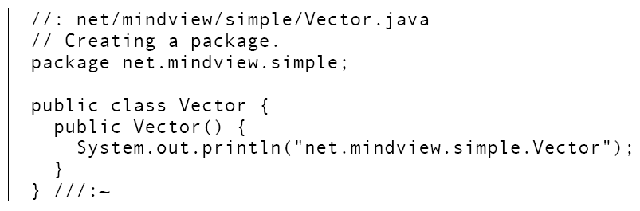
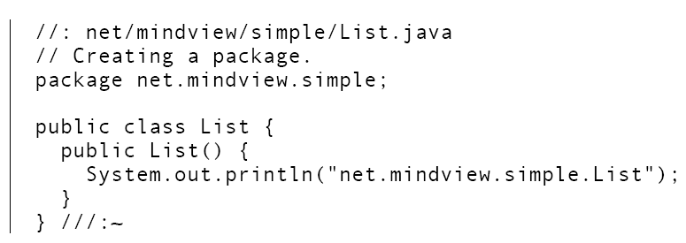
3.3包：库单元
package net.mindview.simple
\net\mindview\simple\
Vector.class C:\DOC\JavaT\net\mindview\simple\Vector.class
List.class C:\DOC\JavaT\net\mindview\simple\List.class
Java interpreter
CLASSPATH
directory
.class file

Slide 53
3.3包：库单元
3.3.1命名空间
  Java中提供了大量的包（类库）
  java.util、java.lang、java.swing
  也可以建立自己的包
  maindirectory.function.basicfunction

Slide 54
3.3包：库单元
3.3.2 package
  package语句放在Java源程序文件的第一行，指明该文件中定义的类存放到哪个包中。程序中可以没有package语句，此时类将存放到默认包中。
  package pkg1.[pkg2.[pkg3.…]]；
  package access.mypackage;
  显然package语句最多只能有一条。
  描述包的字符都用小写。

Slide 55
3.3包：库单元
3.3.2 package
Only one public class
.class
class
.class
.java
编译单元
class
.class
public class: 在每个编译单元中有且仅有一个公共类。
public class name: 类的名字与文件的名字相同，包括大小写，后缀名为.java。
additional classes: 主类的支持类。

Slide 56
3.3包：库单元
3.3.2 package
package access.mypackage;
public class MyClass {
//…
}
  MyClass是命名在access.mypackage包中的，要想使用这个类，需要用import语句来导入该类。

Slide 57
3.3包：库单元
3.3.3 import
  import语句的作用是引入所需的类，以供在程序中使用类库中现有的类。
  import pkg1[.pkg2…].classname|*；
  import语句在程序中放在package语句之后，类定义之前。一个Java源程序中可以有多条import语句。
public class FullQualification {
public static void main(String[] args) {
java.util.ArrayList list = new java.util.ArrayList();
}
}
import java.util.ArrayList;
public class SignleImport {
public static void main(String[] args) {
ArrayList list = new ArrayList();
}
}

Slide 58
3.3包：库单元
3.3.3 import
  要用java.util中的其他类
  import java.util.*
  避免冲突
  import java.util.*;
  import access.mypackage.Vector;
  Vector v = new Vector(); //error
  java.util.Vector v = new java.util.Vector();
  类的全名才是唯一的标识，JVM使用全名来查找类

Slide 59
3.4 Java标准类库
3.4.1 Java.lang包和Java.util包
Java.lang包中的常用类
3.4.2 Object类
3.4.3 System类
3.4.4 Math类
3.4.5 String类、StringBuffer类、StringBuilder类

Slide 60
3.4 Java标准类库
面向对象技术是提高软件可重用性最有效的途径之一，其中类的引用和类的继承机制为提高程序的可重用性提供了强有力的支持。
Java 有一系列功能强大的类库，功能相关的可重用类被组织成包。可重用类的继承层次和包的组织呈树型结构。我们在进行编程时要首先考虑如何充分利用已有可重用类来构造自己的新类。因此，了解和掌握Java可重用类是学习Java 程序设计的重要内容。

Slide 61
3.4 Java标准类库
常用库
  java.lang包：提供了Java程序设计中最基础的类。如，有常用的String 类、Object 类等。
  java.util包：包括许多具有特定功能的类，如Arrays，Date，Calendar 和Stack 等。
  java.io包：主要包含与输入输出相关的类，这些类提供了对不同的输入和输出设备读写数据的支持。
  javax.swing包：提供了创建图形用户界面元素的类。该包中包含定义窗口、对话框、按钮、复选框、列表、菜单、滚动条及文本域的类。
  java.net包：包含与网络操作相关的类，如URL、InetAddress 和Socket 等。

Slide 62
3.4 Java标准类库
3.4.1 java.lang包
  java.lang 包由解释程序自动加载，不需在程序中显式地使用语句import java.lang.*。
  提供常用的类、接口、一般异常、系统等编程语言的核心内容。
  基本数据类型、基本数学函数、字符串处理、线程、异常处理类等

Slide 63
3.4 Java标准类库
3.4.1 java.lang包
Boolean | Long | StrictMath
Byte | Math | String
Character | Number | StringBuffer
Class | Object | StringBuilder
ClassLoader | Package | System
Compiler | Process | Thread
Double | Runtime | ThreadGroup
Float | RuntimePermission | ThreadLocal
InheritableThreadLocal | SecurityManager | Throwable
Integer | Short | Void

Slide 64
3.4 Java标准类库
3.4.1 java.util包
  java.util包是Java实用工具类库。
  提供了一些实用的方法和数据结构。
  Java提供日期(Date)类、日历(Calendar)类来产生和获取日期及时间，提供随机数(Random)类产生各种类型的随机数，还提供了堆栈(Stack)、向量(ArrayList)、位集合(Bitset)以及哈希表(HashTable)等类来表示相应的数据结构。

Slide 65
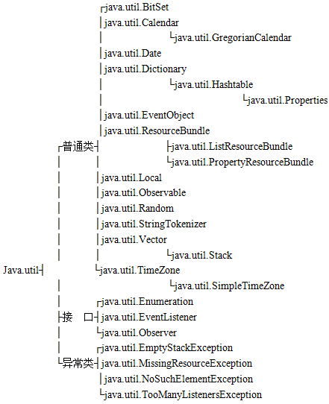
3.4 Java标准类库
java.util包

Slide 66
3.4 Java标准类库
3.4.2 Object类
  java.lang.Object
  Object类是所有Java类的基类,它处于Java开发环境的类层次树的根部。
  如果一个类在定义的时候没有包含extends关键字，编译器会将其作为Object类的直接子类。
  Object类定义了所有对象的最基本的一些状态和行为，它提供的方法会被Java中的每个类所继承。
  可以使用类型为Object的变量引用任意类型的对象。
Object obj = new MyObject();
MyObject x = (MyObject)obj;

Slide 67
3.4 Java标准类库
3.4.2 Object类
public class java.lang.Object{
public Object(); //构造方法
protected Object clone(); //建立当前对象的拷贝
public boolean equals(Object obj); //比较对象
protected void finalize(); //释放资源
public final Class getClass(); //求对象对应的类
public int hashCode(); //求hash码值
public final void notify(); //唤醒当前线程
public final void notifyAll(); //唤醒所有线程
public String toString(); //返回当前对象的字符串
public final void wait(); //使线程等待
public final void wait(long timeout);
public final void wait(long timeout, int nanos);
// 其中timeout为最长等待时间，单位为毫秒；nanos为附加时间，单位为纳秒，
// 取值范围为0～999999。
}

Slide 68
3.4 Java标准类库
3.4.2 Object类
import java.awt.*;
public class ObjectExam {
public static void main(String[] args) {
Integer a=new Integer(1);
Integer b=new Integer(1);
Rectangle c=new Rectangle(20,5);
System.out.println(a.equals(b));
System.out.println("The Object class is:"+a.getClass());
System.out.println(c.toString());
}
}
/*output:
True
The Object class is:class java.lang.Integer
java.awt.Rectangle[x=0,y=0,width=20,height=5]
*/

Slide 69
3.4 Java标准类库
3.4.3 System类
  Java.lang.System
  System包含了一些我们常用的方法与成员变量。
  System不能被实例化， 所有的方法都可以直接引用。
  System类提供了标准输入（in）输出（out）和错误（error）流。
public static void main(String[] args) {
System.out.println("Hello System.out!");
System.err.println("Hello System.err!");
}
/*output:
Hello System.out!
Hello System.err!
*/

Slide 70
3.4 Java标准类库
3.4.3 System类
  System还提供了系统属性的获取和设置功能。getProPerties()方法可以用来获取系统的属性。
System.getProperties（”OS.name”）；//可获得当前系统的操作系统名字。
System.getProperties（”Java.version”）；//可获得Java版本号。
  System还提供了setProperties()方法用来设置或修改系统的属性；
  currentTimeMillis()方法来获取当前时间；
  exit()方法使程序退出系统；
  arraycopy()方法拷贝数组；
  等等。

Slide 71
3.4 Java标准类库
3.4.4 Math类
  java.lang.Math
  包含完成基本数学函数所需的方法。
  静态方法，不用声明具体的实例。
  主要包括三角函数方法、指数方法、服务方法、随机数方法。
  Math中还声明了两个double型的常量，PI和E可以在任何程序中用Math.PI和Math.E。

Slide 72
3.4 Java标准类库
3.4.4 Math类
Math.sin(0); // 0.0
Math.sin(Math.PI / 6); // 0.5
Math.cos(Math.PI / 6); // 0.866
Math.toDegrees(Math.PI / 2); // 90.0
Math.toRadians(30); // /6
Math.exp(1);//2.71828 返回e的1次方
Math.pow(2,3);//8 返回2的3次方
Math.sqrt(4);//2 返回4的平方根
Math.random();//随机生成[0.0,1.0]之间的随机数
a+Math.random()*b;//可以生成[a,a+b]之间的随机数
(int)(Math.random()*a);//可以生成[0,a]之间的随机整数
public static double ceil(double x)//是向上取整，
public static double floor(double x)//是向下取整，
public static double min(double x, double y)//是求小值，
public static double max(double x, double y)//是求大值
public static double abs(double x)//是求绝对值

Slide 73
3.4 Java标准类库
3.4.4 String类
  java.lang.String
  字符串（string）与人类语言很接近，也是计算机程序设计中最常见的行为。
  多个构造方法：
String(byte[] bytes);
String(byte[] bytes,int offset, int length);
String(byte[] bytes, int offset, int length, int count);
String(byte[] bytes, String charsetName)
String(char[] value);
String(char[] value, int offset, int count);
String(String original);
String s1 = “hello Java”;
String s2 = new String(“welcome to String”);
char c[ ]= {'s','u','n',' ','j','a','v','a'};
String s3 = new String(c);
String s4 = new String(c,4,4);

Slide 74
3.4 Java标准类库
3.4.4 String类
  类String用来处理不变的字符串常量。
public class Test {
public static void main (String[ ] args) {
String s1 = "hello";
String s2 = “world”;
String s3 = "hello";
System.out.println(s1 == s3); //true
s1 = new String ("hello");
s2 = new String ("hello") ;
System.out.println(s1 == s2); //false
System.out.println(s1.equals(s2)); //true
}
}

Slide 75
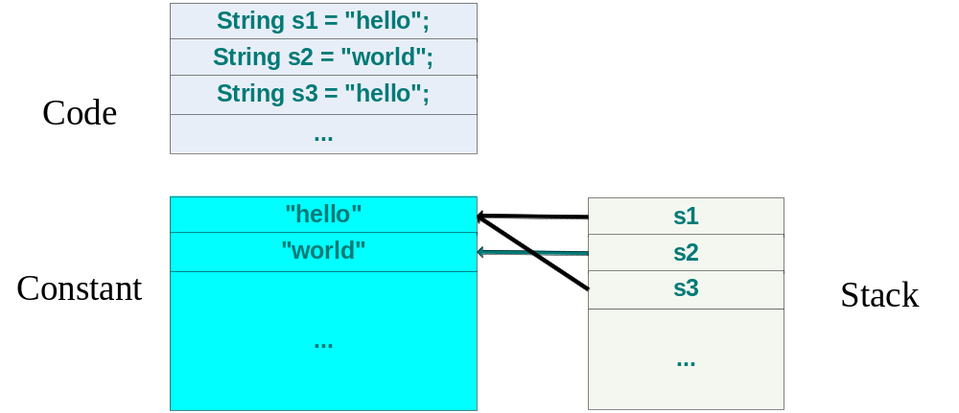
3.4 Java标准类库
3.4.4 String类

Slide 76
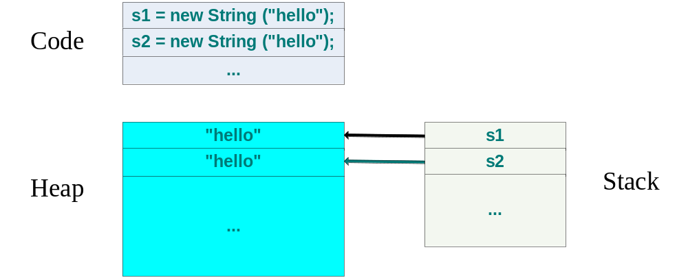
3.4 Java标准类库
3.4.4 String类

Slide 77
3.4 Java标准类库
3.4.4 String类
  类String提供了大量的方法，使得字符串的处理更加方便。
public char charAt(int index) //返回指定索引处的char值
public int length()//返回此字符串的长度
public int indexOf(String str) //返回指定字符在第一次出现处的索引
public boolean equalsIgnoreCase(String another) //忽略大小写的相等
public String replace(char oldChar,char newChar) //替换所有匹配字符

Slide 78
3.4 Java标准类库
3.4.4 String类
public class Test {
public static void main (String[] args) {
String s1 = "sun java", s2 = "Sun Java";
System.out.println(s1.charAt(1)) ;//u
System.out.println(s2.length()) ;//8
System. out. println (s1. indexOf ("java") ) ; // 4
System. out. println (s1. indexOf ("Java") ) ; // -1
System.out.println(s1.equals(s2)) ;//false
System.out.println(s1.equalsIgnoreCase(s2)); //true
String s = “He is a student. He is studying java now.";
String sr = s.replace("He","She") ;
System.out.println(sr) ; // She is a student. She is studying java now.
}}

Slide 79
3.4 Java标准类库
3.4.4 String类
  提供的方法：
public boolean startsWith(String prefix) //是否开始于一个字符串
public boolean endsWith(String suffix) //是否结束于一个字符串
public String toUpperCase() //转化成大写
public String toLowerCase() //转化成小写
public String substring(int beginlndex) //开始于begin位置的子字符串
public String substring(int beginlndex,int endlndex) //开始于begin位置，结束于end位置的子字符串
public String trim()//去掉字符串两端的空格

Slide 80
3.4 Java标准类库
3.4.4 String类
public class Test {
public static void main (String[] args) {
String s = "Welcome to Java World!";
String s1 =" sun java ";
System. out .println (s.startsWith("Welcome")); //true
System. out .println (s.endsWith("World")); //false
String sL = s.toLowerCase();
String sU = s.toUpperCase();
System.out.println(sL) ;//welcome to java world!
System.out.println(sU) ;//WELCOME TO JAVA WORLD!
String subS = s.substring(11);
System.out.println(subS) ;//Java World!
String sp = s1.trim();
System.out.println(sp) ;//sun java
}
}

Slide 81
3.4 Java标准类库
3.4.4 StringBuilder类
  Java.lang.StringBuilder
  Java.lang.StringBuffer(旧的类)
  比String类更灵活，可以给一个StringBuilder或StringBuffer中删除、插入或追加新的内容。
  String对象一旦创建，它的值就确定了。

Slide 82
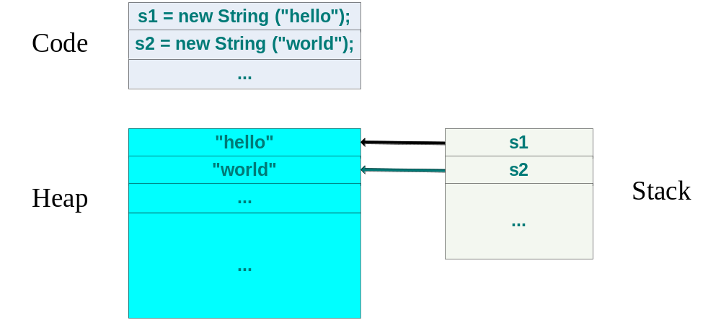
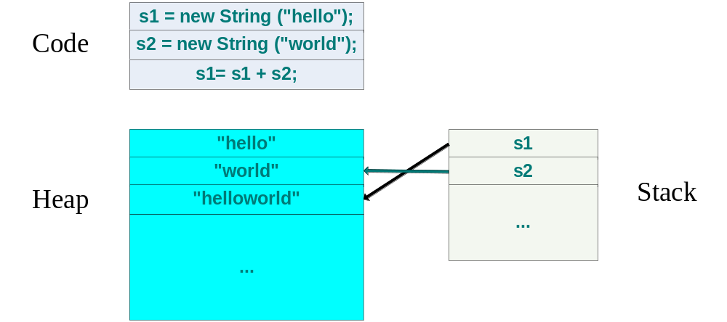
3.4 Java标准类库
3.4.4 StringBuilder类

Slide 83
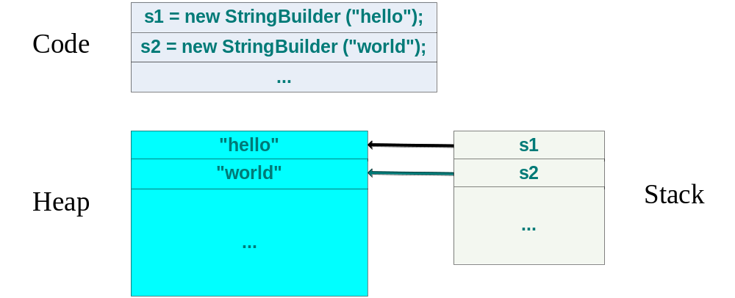

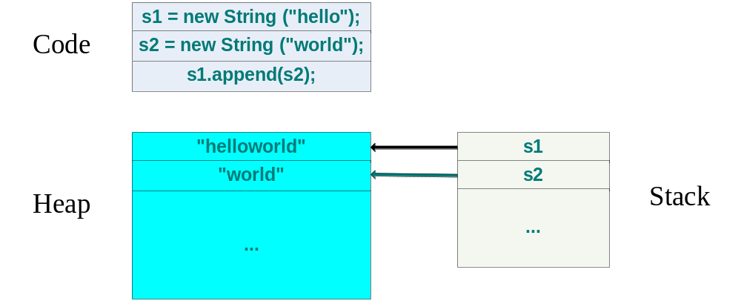
3.4 Java标准类库
3.4.4 StringBuilder类

Slide 84
3.4 Java标准类库
3.4.4 StringBuilder类
  String和StringBuilder的区别，对于经常修改的字符串，StringBuilder的运算时间远远好于String，
public class AppendStringTest {
public static void main(String[] args) {
String text = " ";
long beginTime = System.currentTimeMillis();
for(int i = 0; i < 100000; i++)
text = text + i;
long endTime = System.currentTimeMillis();
System.out.println( "Run Time： " + (endTime - beginTime));
StringBuilder builder = new StringBuilder( " ");
beginTime = System.currentTimeMillis();
for(int i = 0; i < 100000; i++)
builder.append(String.valueOf(i));
endTime = System.currentTimeMillis();
System.out.println( "Run Time： " + (endTime - beginTime));
} }
Run Time： 15157
Run Time： 12

Slide 85
3.4 Java标准类库
3.4.4 StringBuilder类
  在java中text = text +i是通过下面的方式实现的：
StringBuilder builder = new StringBuilder(text);
builder.append(String.valueOf(i));
text = builder.tostring();
  StringBuilder和StringBuffer功能上是相同的，StringBuffer是线程安全的，StringBuilder类被设计用作StringBuffer 的一个高效替换。
  建议优先采用StringBuilder类，因为在大多数实现中，它比StringBuffer要快。

Slide 86
3.4 Java标准类库
3.4.4 StringBuilder类
  StringBuilder中常用的方法：
public StringBuilder append (...) //追加参数（多种类型）中的内容到字符串中
public StringBuilder insert ( ... ) //将任意参数的字符串形式插入到原有字符串指定的位置
public StringBuilder delete (int start, int end) //删除从start开始到end-1为止的一段字符序列
public StringBuilder reverse (StringBuilder str) //将字符序列逆序

Slide 87
3.4 Java标准类库
3.4.4 StringBuilder类
public class Test {
public static void main(String[] args) {
String s = "Mircosoft";
char [] a = {'a','b','c'} ;
StringBuffer sbl = new StringBuffer(s);
sbl.append ('/').append("IBM").append('/').append ("Sun");
System.out.println(sbl) ;
StringBuffer sb2 = new StringBuffer("nu");
for(int i = 0;i<=9;i++) {sb2.append(i) ;}
System.out.println(sb2) ;
sb2.delete(8,sb2.length()).insert(0,a);
System.out.println(sb2) ;
System.out.println(sb2.reverse()) ;
}
}
/*output:
Microsoft/IBM/Sun
nu0123456789
abcnu012345
543210uncba
*/

Slide 88
3.4 Java标准类库
正则表达式*（与字符串紧密相关）
java.util.regex.*
两个常用类
Pattern
A compiled representation of a regular expression.
Matcher
An engine that performs match operations on a character sequence by interpreting a Pattern.

Slide 89
3.4 Java标准类库
正则表达式*（与字符串紧密相关）
A example of Regular expressions ：
import java.util.regex.*;
public class Email {
public static void main(String[ ] args) throws Exception {
String input0 = "www.kevin@163.net";
String input = input0；
Pattern p = Pattern.compile("^\\.|^\\@");
Matcher m = p.matcher(input);
if (m.find()){
System.err.println ("EMAIL can not start by '.' or '@'");
}
p = Pattern.compile("^www\\.");
m = p.matcher(input);
if (m.find()) {
System.out.println("EMAIL can not start by 'www.'");
}

Slide 90
3.4 Java标准类库
正则表达式*（与字符串紧密相关）
A example of Regular expressions ：
p = Pattern.compile("[^A-Za-z0-9\\.\\@_\\-~#]+");
m = p.matcher(input);
StringBuffer sb = new StringBuffer();
boolean result = m.find();
boolean deletedIllegalChars = false;
while(result) {
deletedIllegalChars = true;
m.appendReplacement(sb, "");
result = m.find();
}
m.appendTail(sb);
input = sb.toString();
if (deletedIllegalChars) {
System.out.println(“Now your input is : "+input0);
System.out.println(“The correct input need as : "+input);
}
}
}

Slide 91
总结
面向对象程序设计的基本思想、提出的原因。
Java类是对象的抽象，类的定义，包括变量成员与方法成员、构造方法、finalize方法、以及访问控制符的作用。
一切都是对象，理解对象的创建、初始化、以及垃圾回收机制。
Java代码复用的机制，Java组织文件的方式--命名空间。
Java标准类库、Java常用的包、类和方法。

